Slide 1
Les 8
21 november 2022

Slide 2
's-Hertogenbosch

Slide 3
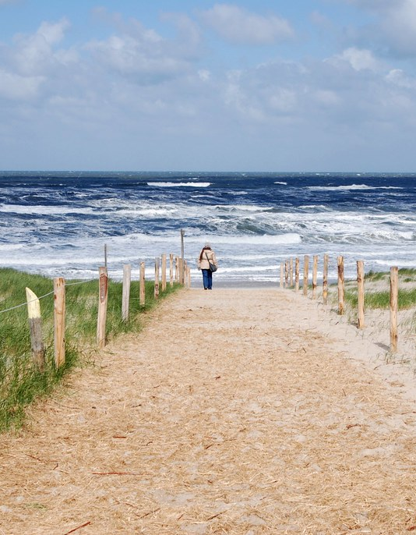
Morfologie
school
scholier
Leren (insegnare e imparare)
Leerling
SAMENSTELLINGEN
leermethode, leerstof
schooltas, schoolgebouw

Slide 4
Verleden tijd (verbi regolari)
Si forma con due desinenze
SINGOLARE: - TE, - DE (ik maakte, ik vertaalde)
PLURALE: -TEN, - DEN (wij maakten, wij vertaalden)
Enkele voorbeelden:
Jullie pakten de trein
Zij vertaalden de tekst

Slide 5
Morfologie
Jij bent geslaagd
Zij heeft gedanst
Jullie zijn gearriveerd

Slide 6
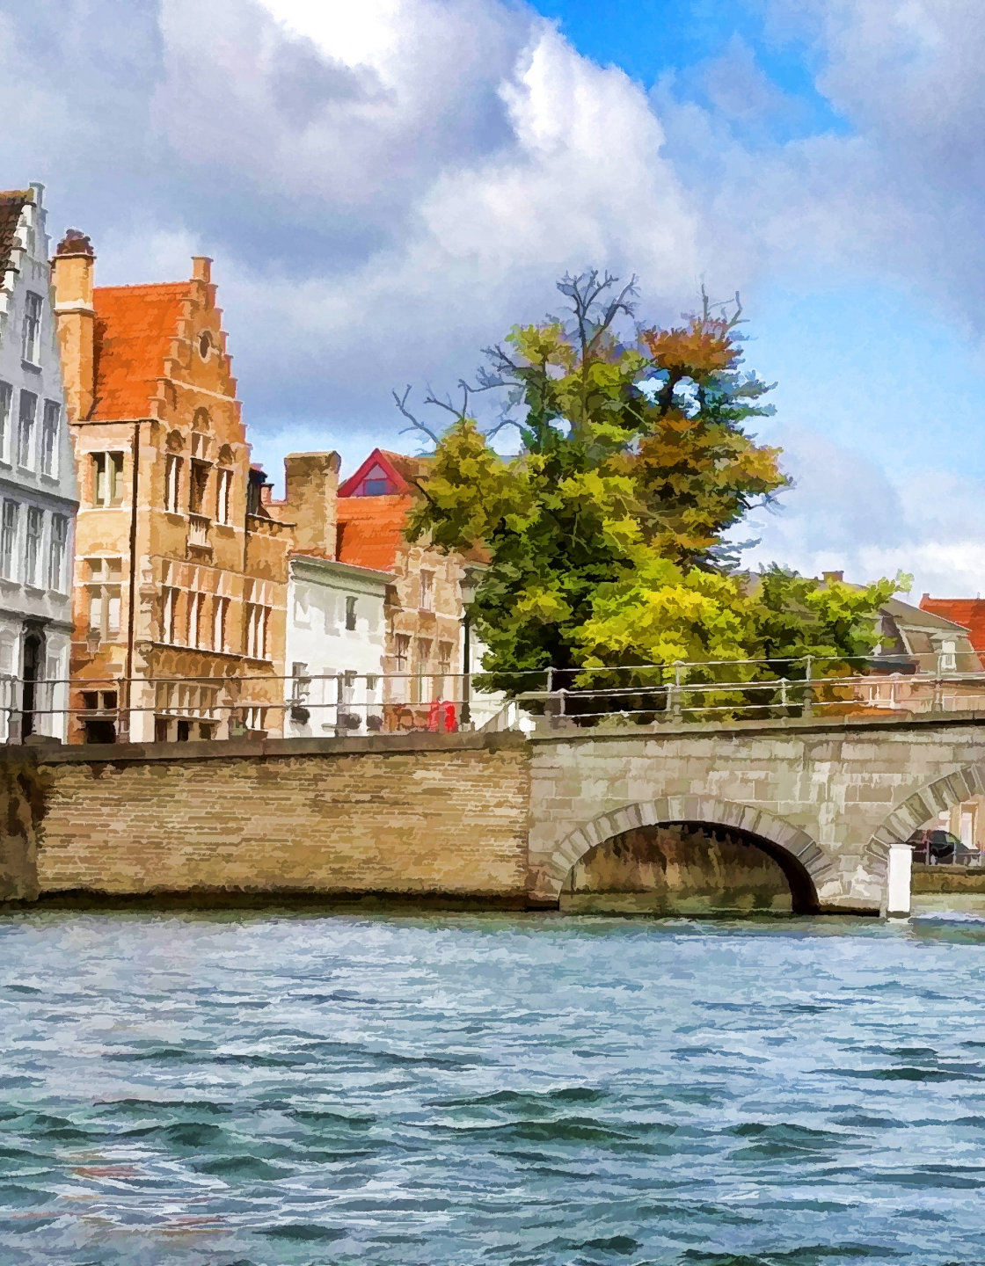
TWEE VORMEN
Preterito (passato remoto)
Perfetto (passato prossimo)
Verbi regolari (deboli) > cambio di desinenza
Verbi irregolari (forti) > cambiamento vocalico

Slide 7
EZELSBRUGGETJE
‘T KOFSCHIP – ‘T EX KOFSCHIP (t, k, f, s, c, h, p, x)
-te(n)
poetsen, (ver)wachten
zetten, pakken, kloppen
kapen, praten, stoten
lachen
-de(n)
laden, landen, …

Slide 8
Voorbeelden
Poetsen | Wachten | Zetten | Pakken | Kloppen
Ik poetste Jij/je poetste Hij/zij/het poetste Wij poetsten Jullie poetsten Zij poetsten | Ik wachtte Jij/je wachtte Hij wachtte Wij wachtten Jullie wachtten Zij wachtten | Ik zette Jij/je zette Hij zette Wij zetten Jullie zetten Zij zetten | Ik pakte Jij/je pakte Hij pakte Wij pakten Jullie pakten Zij pakten | Ik klopte Jij/je klopte Hij klopte Wij klopten Jullie klopten Zij klopten

Slide 9
Voorbeelden - de
Remmen | Leiden | Lenen | Laden | Aaien
Ik remde Jij remde Hij remde Wij remden Jullie remden Zij remden | Ik leidde Jij leidde Hij leidde Wij leidden Jullie leidden Zij leidden | Ik leende Jij leende Hij leende Wij leenden Jullie leenden Zij leenden | Ik laadde Jij laadde Hij laadde Wij laadden Jullie laadden Zij laadden | Ik aaide Jij aaide Hij aaide Wij aaiden Jullie aaiden Zij aaiden

Slide 10
Attenzione ai verbi con le vocali lunghe
Praten (pra – ten)
Ik praatte
Jij/je praatte
Hij/zij/het praatte
Wij praatten
Jullie praatten
Zij praatten

Slide 11
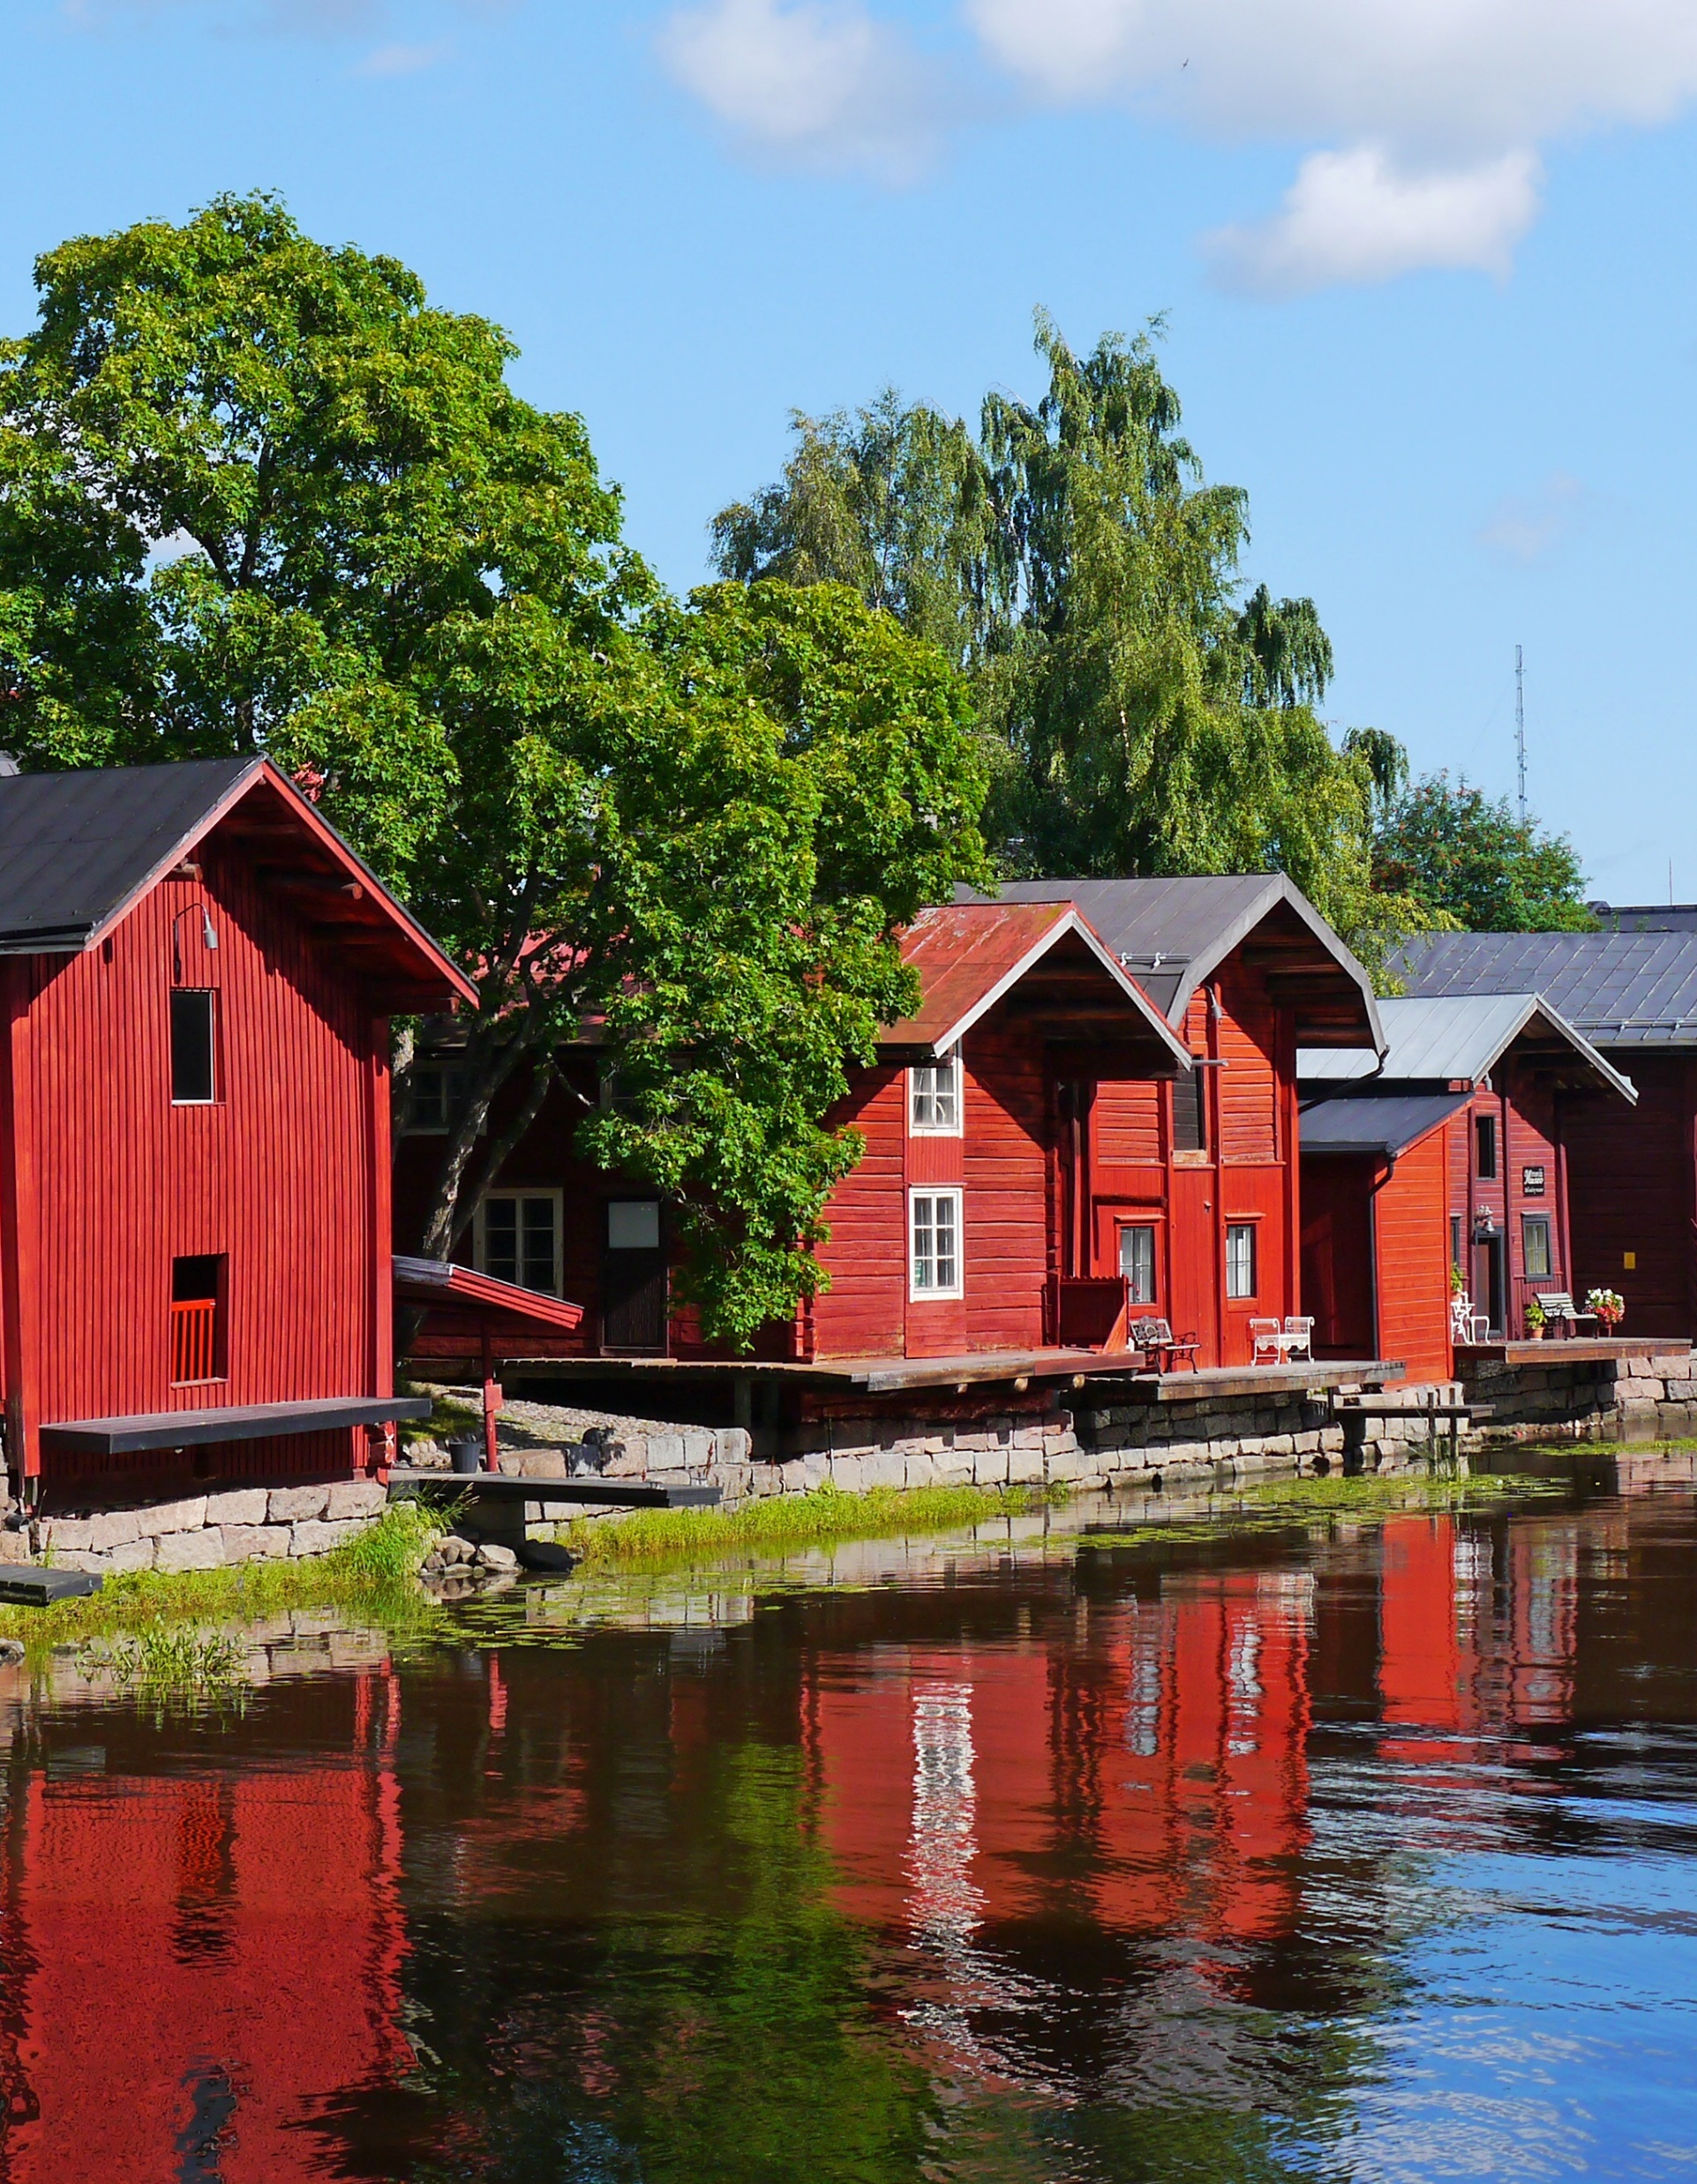
UITKIJKEN!
-v/-z!
V > F: geloven – geloofde
Finisce con –f, ma per la desinenza del passato mi baso su ‘geloven’
beleven-beleefde
Z > S: vrezen - vreesde
lozen, verhuizen

Slide 12
ONTHOU!
–elen/-eren/enen
regelen - regelde
hongeren – hongerde
regeren - regeerde
rekenen - rekende
verlenen - verleende

Slide 13
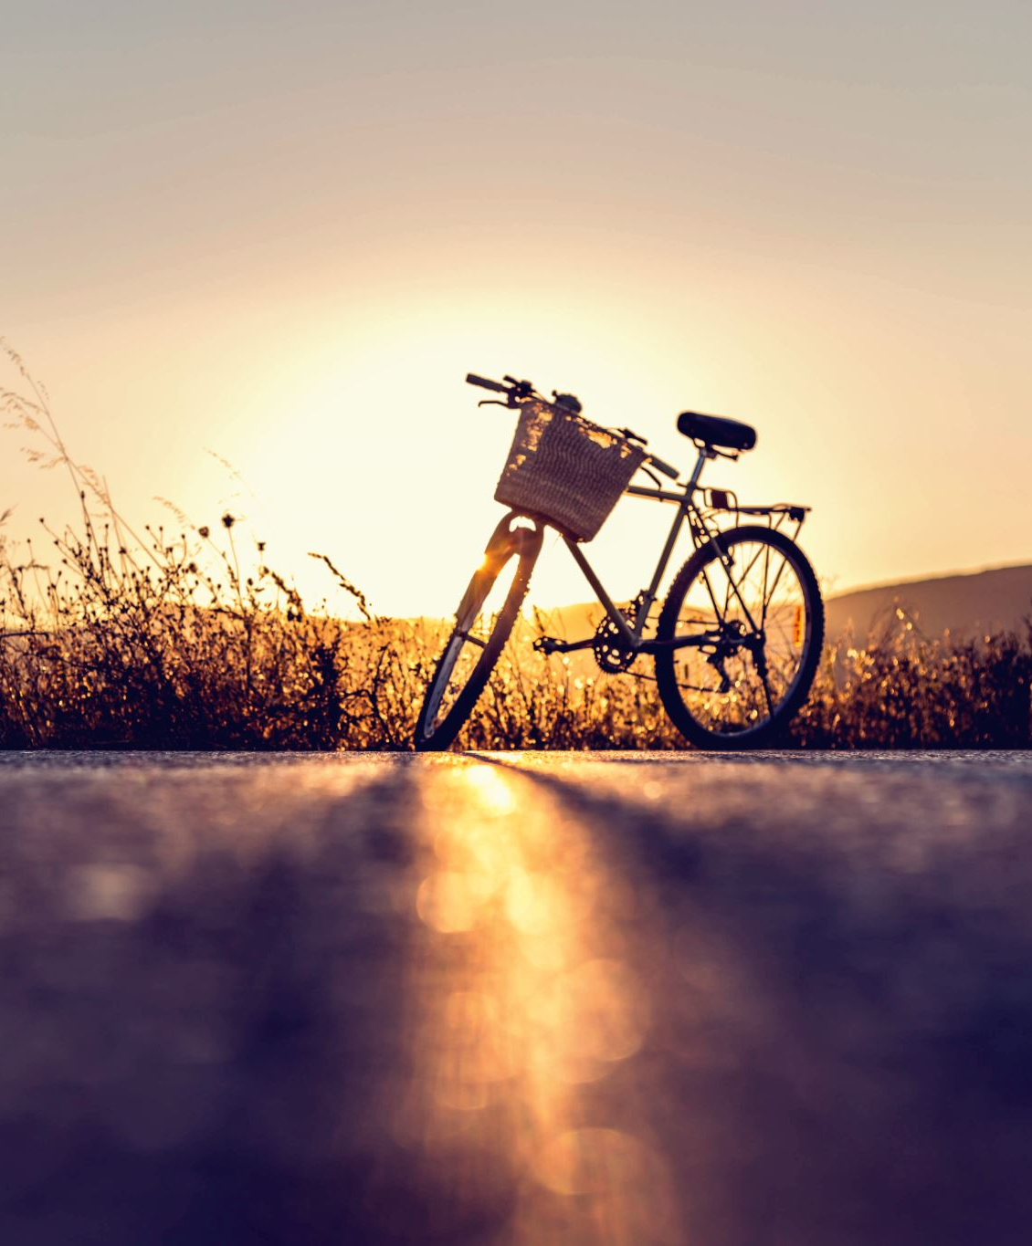
(Hopen) …… u ook op mooi weer?
(Wonen) Waar ………..jullie vorig jaar?
(Fietsen) Hoeveel dagen ……….. hij in de vakantie?
(Printen) Mijn collega ……… de tekst
(Loven) Hij …….. de winnaar
(Sturen) Jullie …… een bericht
(Bouwen) De kinderen ….een zandkasteel op het strand
(Reizen) De toeristen ….. met de bus
(Betalen) Vorig jaar …… ze veel geld aan verwarming
(Maken) Gisteren ….. de buren ruzie

Slide 14
HEBBEN / ZIJN
Ik had | Ik was
Jij / je had | Jij /je was
Hij/zij/het had | Hij/zij/het was
Wij hadden | Wij waren
Jullie hadden | Jullie waren
Zij hadden | Zij waren

Slide 15
Ik …… ziek
Astrid en Willem ….. te weinig plaats in hun flat
De huur …. niet hoog, maar de flat ….. veel nadelen
Amber en Peter …… mooie cijfers voor hun examens
De kamers ….. grote ramen
De trein ….. mooi op tijd
De kleine kinderen …..bang voor die honden

